Slide 1
HUKUM JAMINAN
Budiman Setyo Haryanto, S.H., M.H.
FH. UNSOED

Slide 2
BAG II
FIDUSIA

Slide 3
FIDUSIA
PENGERTIAN :
FIDUSIA BERASAL DARI KATA FIDES YANG BERARTI KEPERCAYAAN.
LENGKAPNYA ADALAH FIDUCIAIRE EIGENDOMSOVERDRACHT = PENYERAHAN HAK MILIK SECARA KEPERCAYAAN

Slide 4
KEPERCAYAAN
PEMBERI FIDUSIA PERCAYA BAHWA PENYERAHAN HAK MILIK TERSEBUT SEMATA SEBAGAI JAMINAN, DAN HAK TERSEBUT AKAN KEMBALI APABILA DEBITUR PEMB. FID TELAH MELUNASI UTANGNYA.
KRED. PEN. FIDUSIA JUGA PERCAYA BAHWA DEB. TDK AKAN MENYALAHGUNAKAN PENGUASAANNYA.

Slide 5
ZAMAN ROMAWI
Jaman Romawi belum mengenal pranata Hukum Jaminan seperti sekarang.
DLM HK ROMAWI DIKENAL DUA BENTUK FIDUSIA :
FIDUCIA CUM CREDITORE DAN
FIDUCIA CUM AMICO.
FCC merupakan pranata jaminan yang tumbuh dalam praktik, mirip pranata jaminan dalam hukum adat di Indonesia.

Slide 6
FCC : debitur menyerahkan barang kepada kreditur (sebagai jaminan) dan kreditur berhak memanfaatkan barang jaminan tersebut, dengan kewajiban mengembalikan barang apabila debitur telah membayar kewajiban utangnya (kewajiban moral).
FCA : Seseorang menyerahkan suatu barang dan kewenangannya kepada orang lain untuk diurus.
Kelemahan FCC : adanya penyerahan barang sekaligus hak miliknya (sebagai jaminan), kedudukan kreditur sangat kuat dan pembatasan kewenangan kreditur hanya bdsr kekuatan moral bukan kekuatan hukum.

Slide 7
Hukum Jaminan Adat
Hukum Adat mengenal jaminan berupa gadai (jual gadai) atau cekelan atau pemegangan, disini yang ada adalah transaksi jual yang bersifat sementara.
Penjual gadai dapat menebus benda gadai, dan apabila sampai waktu yang ditent. tidak ditebus, pemegang gadai dapat memiliki benda gadai tersebut.
Dlm hukum Romawi dan hukum Adat belum membedakan benda menjadi benda bergerak dan tidak bergerak, sehingga penjaminannya sama.

Slide 8
PERBANDINGAN
Hukum Romawi | Hukum Adat
1. Bentuk Tertulis | 1. Tidak Tertulis
2. Penguasaan | 2. Penguasaan
3. Pemanfaatan | 3. Pemanfaatan
4. Landasan moral | 4. Landasan moral
5. Dapat memiliki | 5. Dapat memiliki

Slide 9
PERKEMB. HUKUM DI EROPA
Code Civil Perancis, BW Belanda, BW Indonesia :
Pembedaan benda menjadi benda bergerak dan benda tidak bergerak (jam. Gadai dan Hipotik).
Kreditur hanya sebagai pemegang jaminan, tidak dapat memanfaatkan kegunaan benda jaminan.
Kreditur dilarang secara otomatis memiliki benda jaminan apabila debitur wanprestasi.
Kreditur wajib mengembalikan benda jaminan apbl debitur telah membayar utangnya.
Hak kred. untuk menjual benjam hanya dpt dlkk setelah deb wanprestasi.
Penjualan benjam hrs dlkk dimuka umum (lelang).
Kred. wajib mengembalikan uang sisa hasil penjualan benjam setelah diambil untuk pembayaran utang deb.

Slide 10
PERBANDINGAN
Gadai | Hipotik
1. Benda Bergerak | 1. Tidak Bergerak
2. Penguasaan Benda 3. Bentuk Bebas | 2. Tanpa Penguasaan benda 3. Akta Notaris dan pendaftaran

Slide 11
Dengan munculnya gadai dan hipotik, maka Fiducia cum Creditore dalam hukum Romawi menjadi tidak populer lagi atau ditinggalkan.
Timbulnya krisis dibidang pertanian di negara2 Eropa pada abad 19, menghambat perusahaan2 pertanian dalam memperoleh kredit. (sejak abad 17 usaha pertanian di Belanda sangat maju)
Adanya kelemahan dalam jaminan GADAI
Dibutuhkan lembaga jaminan baru selain : Gadai dan Hipotik.
Muncul konstruksi hukum Jual Beli Dengan Hak Membeli Kembali (Ps. 1519), yang diikuti dengan Pinjam Pakai (Ps. 1740) (sebagai jaminan).

Slide 12
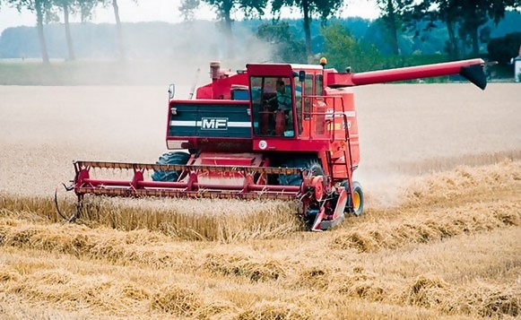
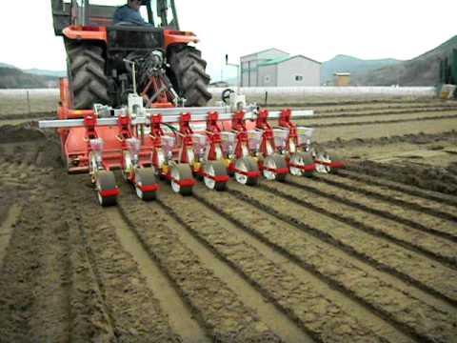
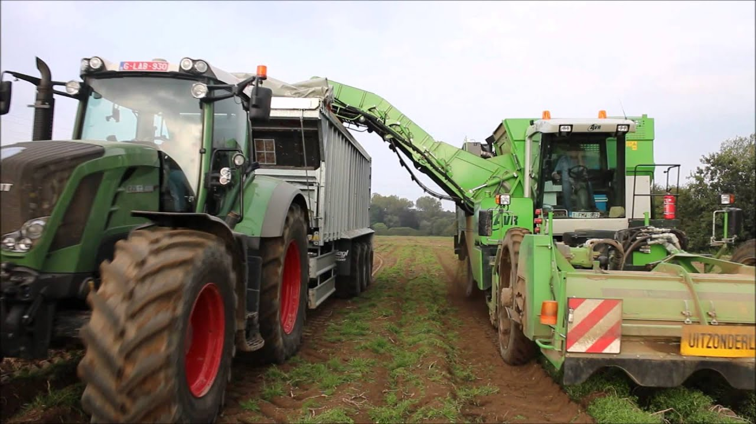

Slide 13
Bierbrouwerij Arrest 29-01-1929
Perkara antara P. Bos dan perusahaan Bier, bahwa perusahaan Bier meminjamkan uang sejumlah f. 6000 kepada Bos, pemilik warung kopi di Sneek; dengan jaminan berupa: 1) hipotek keempat atas tanah dan bangunan sbg tempat usaha Bos, dan
2) Bos juga menjual inventaris warungnya kepada Bier dg hak membeli kembali dg syarat bhw barang inventaris tetap dikuasai oleh Bos sbg peminjam pakai.
Bos dijatuhi putusan Kepailitan, sehingga seluruh kekayaannya disita oleh Kurator Kepailitan.

Slide 14
Keputusan Rechtbank
Membatalkan pjj jual beli dg hak membeli kembali; dg alasan bhw pr pihak hanya pura2 mengadakan pjj jual beli dg hak membeli kembali,
Yg sesungguhnya adl pjj pemberian jaminan dlm bentuk gadai, karena objeknya benda bergerak .
Akan ttp gadai tsb adl tdk sah krn barangnya tetap berada dlm kekuasaan pemberi gadai, shg bertent dg larangan Ps. 1198 (2) BW Bld atau (Ps 1152 (2) BW Ind).

Slide 15
Keputusan GERECHTSHOF
Membatalkan keputusan Rechtbank.
Mengadili sendiri dan memutuskan bhw perjanjian jual beli dengan hak membeli kembali tersebut adalah sah.

Slide 16
Keputusan HOGE RAAD
Pertimbangan :
bahwa para pihak bermaksud mengadakan perjanjian jaminan atas pinjaman sebesar f. 6000 sebagai jaminan kebendaan (disamping hipotik keempat).
bahwa maksud para pihak adalah menyerahkan inventaris Bos sebagai jaminan dan hal ini merupakan sebab (causa) perjanjian.
bahwa causa yang demikian adalah halal

Slide 17
Pertimbangan :
Bahwa pjj yang dmkn tdk bertent dg ketent mengenai gadai, juga tdk bertent dg asas paritas creditorium. Tdk bertent dg gadai krn pr pihak tidak bermaksud membuat pjj gadai dan tdk bertent dengan asas paritas creditorium karena asas itu hanya berlaku thd kekayaan debitur.
Bahwa disini juga tdk ditemui suatu penyelundupan undang-undang.
Bahwa pjj ini tdk bertent dg kesusilaan, krn uu memberikan kebebasan sepanjang hal tsb masih dianggap wajar.

Slide 18
PUTUSAN HR
Bahwa yang dimaksud oleh para pihak adalah perjanjian penyerahan hak milik sebagai jaminan dan hal ini merupakan titel yang sah.
Inti put HR di atas adl adanya pengakuan tentang sahnya perjanjian penyerahan hak milik sbg jaminan (disamping Gadai dan Hipotik), sehingga dianggap sbg tonggak lahirnya Fidusia berdasar Yurisprudensi.
Oleh para sarjana jaminan tersebut diberi nama Fiduciaire eigendomsoverdracht (FEO = Fidusia).

Slide 19
Fidusia menurut Yurisprudensi
Bentuk penjanjian bebas : lisan, tertulis (dibawah tangan atau otentik).
Tidak ada pendaftaran fidusia.
Obyeknya benda bergerak, barang inventaris dg pinjam pakai dan brng dagangan dg konsinyasi (consignatie) atau penitipan.
Penyerahan benda fidusia dilakukan secara constitutum possessorium.
Akibat Hukumnya

Slide 20
Kelemahan :
Tidak menjamin kepastian hukum bagi para pihak dan pihak ke III.
Tidak ada sarana eksekusi yang kuat / sulit.
Dapat disalahgunakan oleh Debitur pemberi Fidusia.

Slide 21
Skema FIDUSIA:
Perjanjian pokok
Penyerahan hak milik (constitutum poss)
Penyerahan pinjam pakai.
D K
Pemberi Fid Penerima Fid

